Slide 1
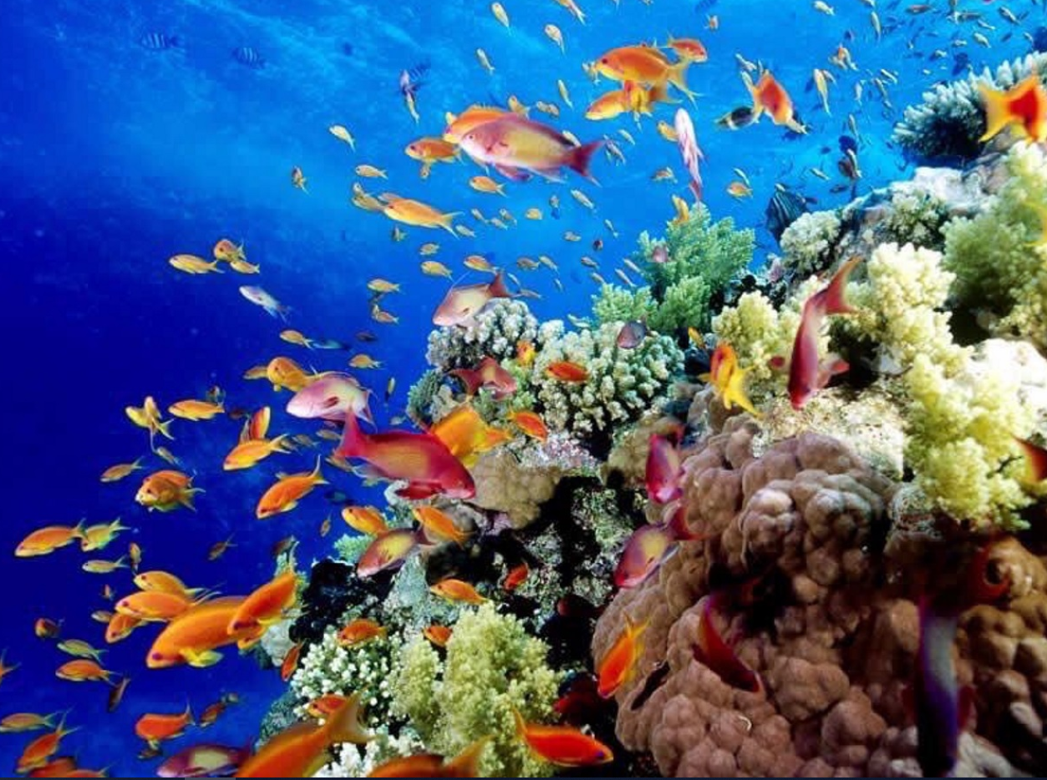
15. Θαλάσσιοι πληθυσμοί
Αναλύοντας τις μεταβολές του ανθρώπινου πληθυσμού
Αναλύοντας τις μεταβολές του θαλάσσιου πληθυσμού
Πληθυσμιακό δυναμικό
Κατανόηση των υπό εξαφάνιση ειδών
Διερεύνηση των υπό εξαφάνιση ειδών

Slide 2
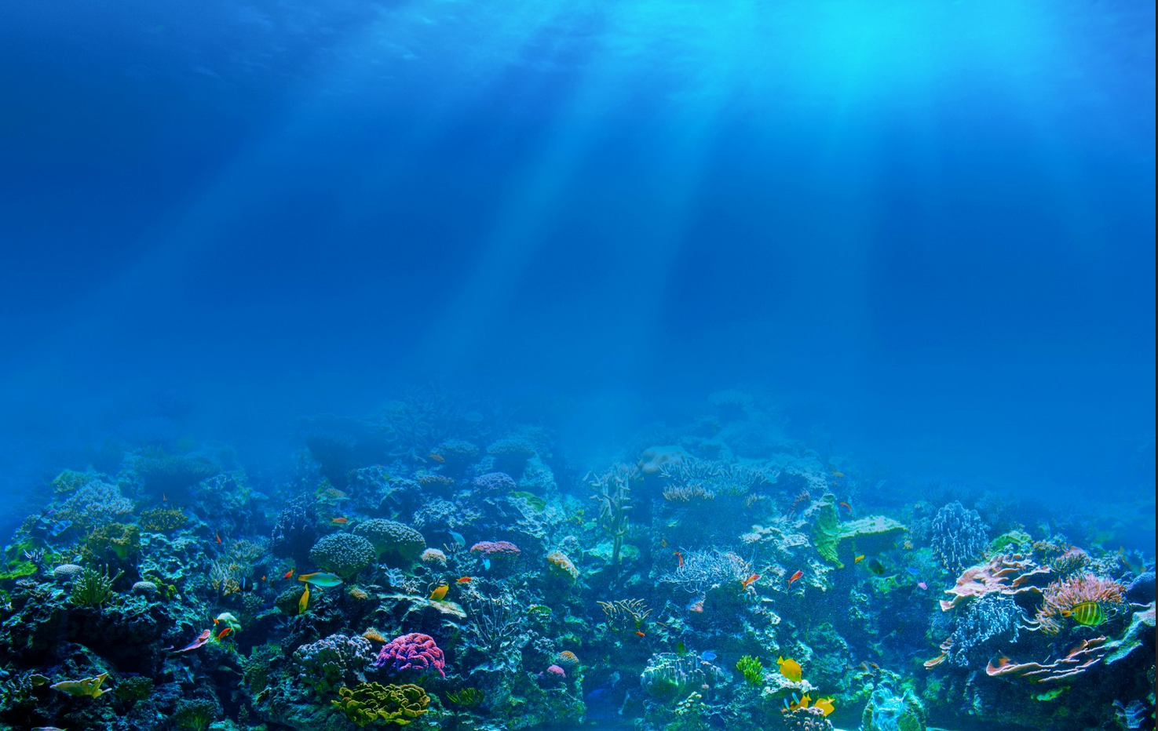
Στόχοι
Εξηγήστε τις διαδικασίες συγκέντρωσης και μετακίνησης των πληθυσμών.
Αναγνωρίστε και αναλύστε τους παράγοντες που επιφέρουν στο πληθυσμιακό δυναμικό.
Περιγράψτε τη σημασία δράσης για τα υπό εξαφάνιση είδη παραθέτοντας ορισμένα παραδείγματα.
Αναφορές
Αν και ο ωκεανός είναι τεράστιος ,είναι πεπερασμένος και οι πόροι του είναι περιορισμένοι.
Η ωκεάνια βιολογία παρέχει πολλά μοναδικά παραδείγματα του κύκλου ζωής , προσαρμογών και σημαντικών σχέσεων μεταξύ των οργανισμών τα οποία δεν λαμβάνουν χώρα πάνω στην ξηρά.
Ο καθένας είναι υπεύθυνος για την προστασία του ωκεανού . Ο ωκεανός αποτελεί πηγή ζωής για τη Γή και οι άνθρωποι πρέπει να ζουν με τρόπο υποστηρικτικό προς αυτόν. Ατομικές και συλλογικές δράσεις είναι απαραίτητες για την αποτελεσματική διαχείριση των ωκεάνιων πόρων.

Slide 3
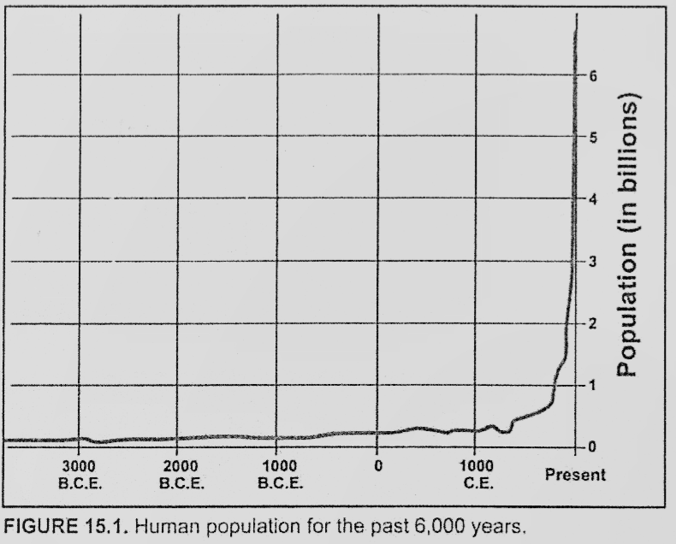
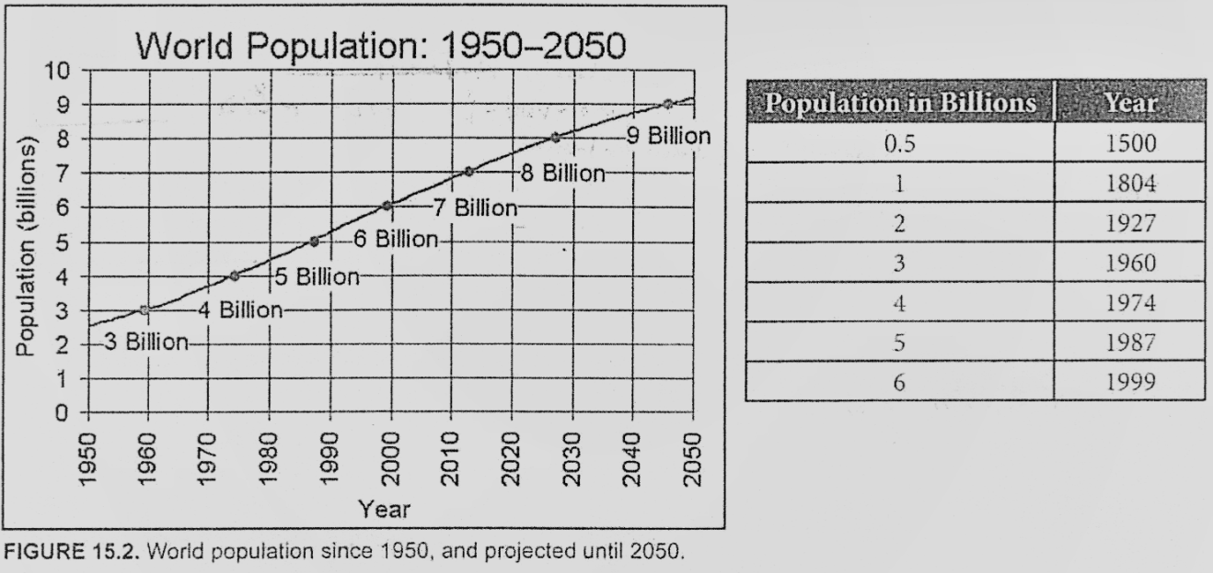
Ενασχόληση
Αναλύοντας τις μεταβολές του ανθρώπινου πληθυσμού
Οι αλλαγές στο πληθυσμιακό δυναμικό έχουν επίδραση σε όλα τα οικοσυστήματα της γης. Μελετήστε τα γραφήματα της σελίδας και απαντήστε στις παρακάτω ερωτήσεις.
Κάντε 3 μοναδικές παρατηρήσεις σχετικά με τα δεδομένα που βλέπετε.
Πως μεταβάλλεται ο χρόνος διπλασιασμού του ανθρωπίνου δυναμικού κατά τη διάρκεια του χρόνου;
Αναφέρετε ορισμένους παράγοντες που έχουν συμβάλλει στην αύξηση και στη μείωση του ανθρώπινου δυναμικού.

Slide 4
Δραστηριότητα.
Αναλύοντας τις μεταβολές του θαλάσσιου πληθυσμού
Όπως και ο ανθρώπινος πληθυσμός έτσι και ο θαλάσσιος πληθυσμός μεταβάλλεται κατά τη διάρκεια του χρόνου. Θυμηθείτε ότι όλα τα μέλη ενός είδους σε μια περιοχή αποτελούν έναν πληθυσμό . Θα αναλύσουμε 3 μελέτες περίπτωσης θαλασσίων πληθυσμών. Σε κάθε μια από αυτές θα πρέπει να καθορίσετε τους παράγοντες που συμβάλουν στην αύξηση ή μείωση του αριθμού κάθε είδους στη διάρκεια του χρόνου.
4. Καταγράψτε τα ευρήματά σας σε έναν πίνακα όπως τον παρακάτω.
Μελέτη περίπτωσης | Διακύμανση πληθυσμού | Παράγοντες που συμβάλουν στην αύξηση του πληθυσμού | Παράγοντες που συμβάλουν στην μείωση του πληθυσμού
Manatee της Φλόριντα
Πράσινη θαλάσσια χελώνα
Δελφινόψαρο

Slide 5
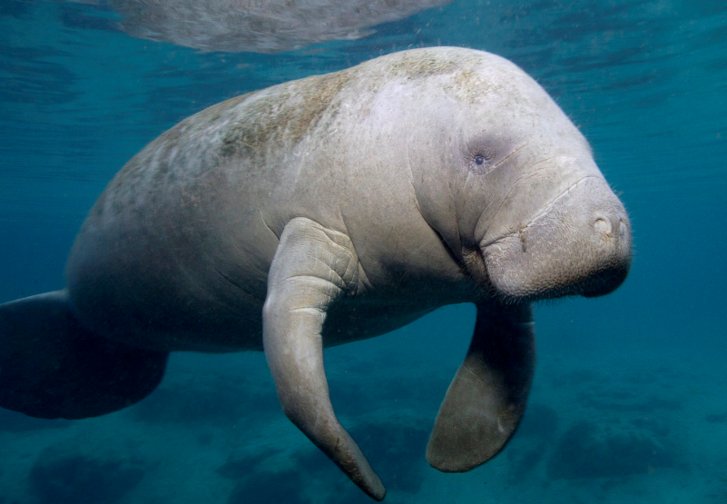
To Manatee της Φλόριντα
Τα manatee είναι θαλάσσια θηλαστικά που ανήκουν στην τάξη των σειρηνοειδών όπως και τα dugong της Αυστραλίας , γνωστά και ως θαλάσσιες αγελάδες.
Είναι φυτοφάγα και τρέφονται κυρίως με ποσειδωνία και άλλα θαλάσσια φυτά , με τα ενήλικα άτομα να ζυγίζουν κατά μέσο όρο 1 τόνο και να έχουν μήκος 3,5 μέτρα.
Έχουν χρώμα καφέ με γκρι , μουστάκια στο πρόσωπο σαν της φώκιας ενώ η ουρά τους μοιάζει με κουπί . Τα θηλυκά άτομα είναι μεγαλύτερα από τα αρσενικά όπως συμβαίνει και στα υπόλοιπα κητώδη .
Γενικά ζουν σε ζεστά νερά στην δυτική Αφρική ,τα νησιά της Καραϊβικής , τη βόρεια και ανατολική Αμερική.

Slide 6
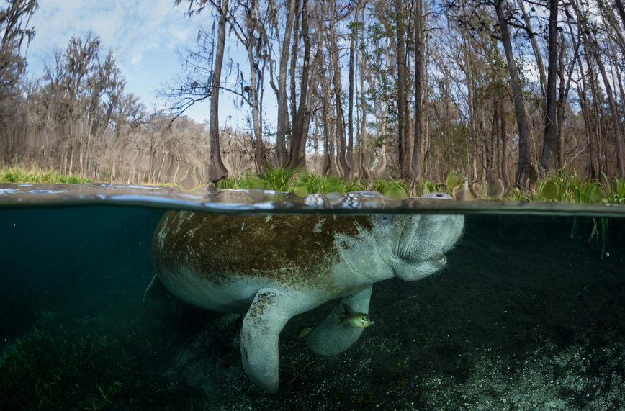
Μπορούν να προσαρμοστούν εύκολα σε συνθήκες υψηλής αλατότητας, σε μαγκρόβια τροπικά δάση , έλη και κανάλια όχι όμως και σε περιοχές του ωκεανού.
Τον περισσότερο χρόνο τους τον περνάν σε ρηχά νερά και ποτάμια τόσο της Φλόριντα όσο και του κόλπου του Μεξικού .
Όταν τα νερά είναι ζεστά φτάνουν μέχρι την Νέα Αγγλία ενώ το χειμώνα προτιμούν μέρη που πηγάζουν θερμές πηγές.

Slide 7
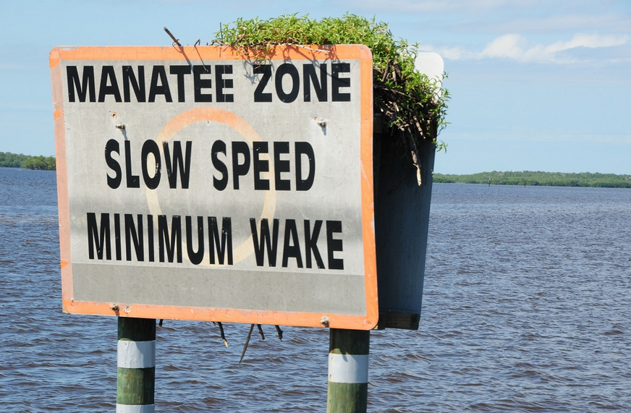
Ένα από τα σοβαρότερα προβλήματα που αντιμετωπίζουν τα manatee είναι η ανθρώπινη δραστηριότητα.
Έως το 1893 το κυνήγι των manatee επιτρεπόταν από το νόμο ενώ ακόμα και σήμερα διατρέχουν σοβαρό κίνδυνο να παγιδευτούν κατά λάθος σε αλιευτικά εργαλεία.
Μια ακόμη απειλή για αυτά είναι οι προπέλες σκαφών που διέρχονται με μεγάλη ταχύτητα με αποτέλεσμα τη σήμανση πολλών περιοχών πλέον με τις αρμόζουσες προειδοποιητικές πινακίδες.

Slide 8
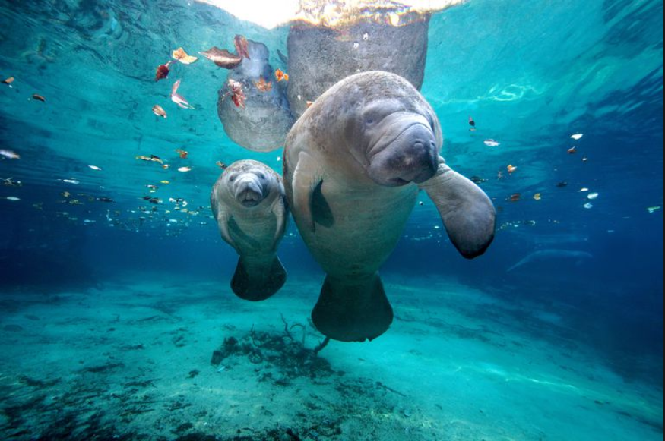
Τα manatee ζουν περίπου 60 χρόνια και αναπαράγονται κάθε τρία χρόνια από την ηλικία των 5 έως και αυτήν των 35.
Η κυοφορία κρατά 11 μήνες ενώ γεννούν συνήθως το καλοκαίρι ,μένοντας δίπλα στη μητέρα τους για τα επόμενα δύο χρόνια.
Αν και ο πληθυσμός τους παρουσιάζει μια ελαφρά αύξηση τα τελευταία χρόνια κίνδυνοι όπως ασθένειες ,διερχόμενα σκάφη, παλίρροιες και καταστροφές υδροβιότοπών συνεχίζουν να ελλοχεύουν.

Slide 9
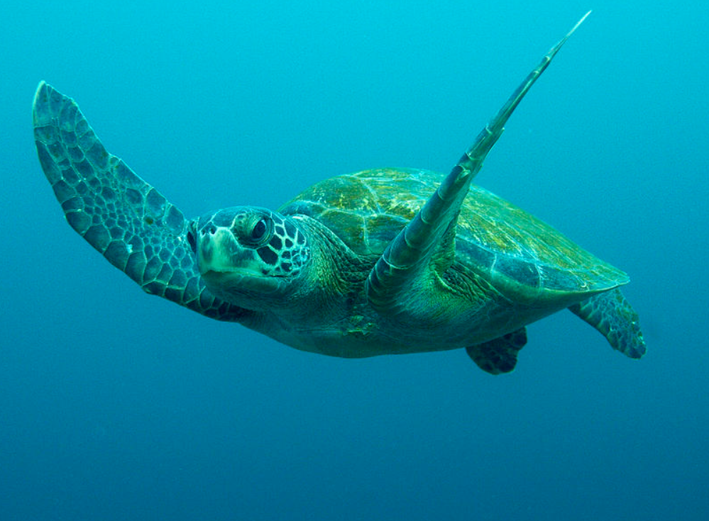
Πράσινη θαλάσσια χελώνα
Η πράσινη χελώνα ( Chelonia mydas ) ζει σε τροπικά νερά τόσο του Ατλαντικού (Βόρεια-Δυτική Καρολίνα,Τζώρτζια,Πουέρτο Ρίκο,Παρθένες Νήσοι,Φλόριντα) όσο και του Ειρηνικού ωκεανού(Νήσοι Χαβάης,Αμερικανική Σαμόα,Νήσοι Μαριάνες).
Η ονομασία της προέρχεται από το χρώμα του σώματός της και του λίπους της που βρίσκεται κάτω από το κέλυφός. Μπορούμε εύκολα να την ξεχωρίσουμε από τα συγγενικά της είδη καθώς έχει ένα μόνο ζεύγος λέπια ανάμεσα από τα μάτια της.
Τα ενήλικα μέλη φτάνουν σε μήκος τα 1,2 μέτρα και σε βάρος τα 200 κιλά ενώ τα κεφάλι της είναι δυσανάλογα μικρό σε σχέση με το σώμα της.

Slide 10
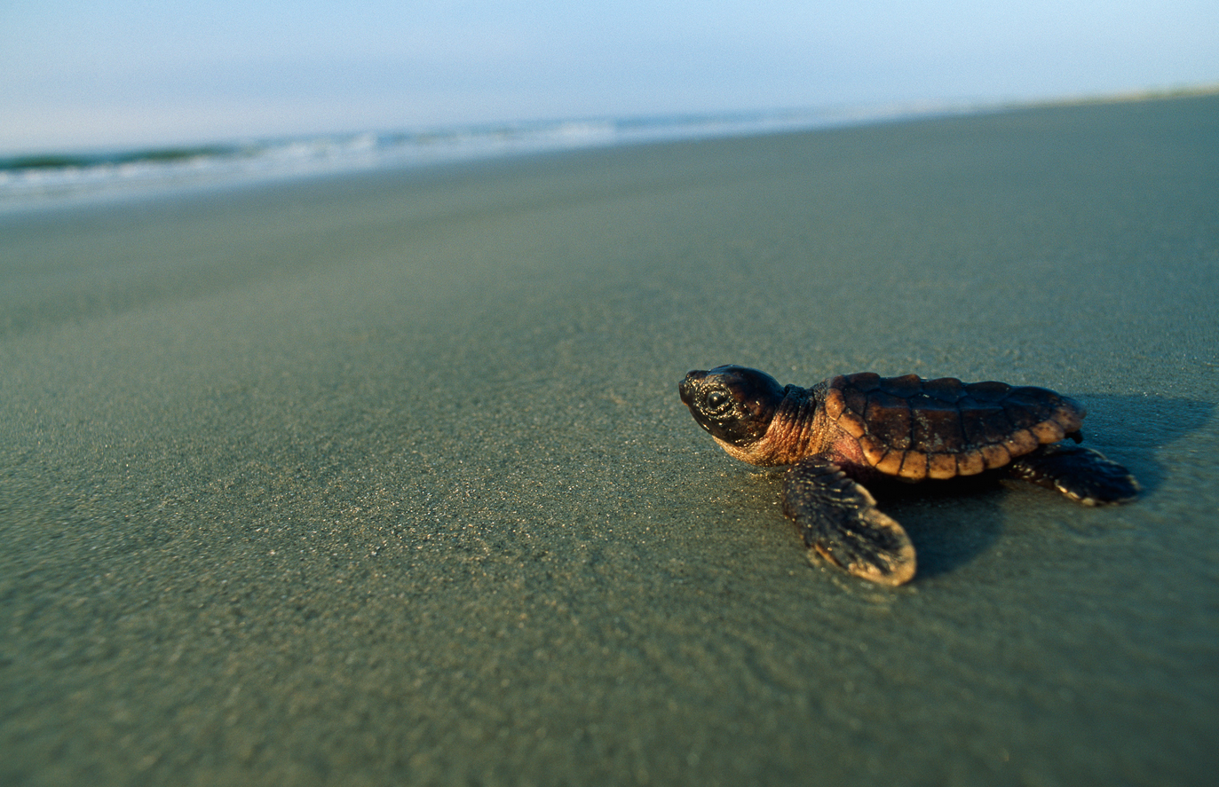
Τα θηλυκά αναπαράγονται κάθε 2 έως 4 χρόνια σε ηλικίες μεταξύ του 20^{ου} και του 50^{ου} χρόνου της ζωής τους.
Κατά την αναπαραγωγική περίοδο, επιλέγουν συγκεκριμένες παραλίες όπου φτιάχνουν τις φωλιές στις οποίες γεννούν 3-5 αυγά ανά δύο εβδομάδες, με μέσο όρο αυγών εκκόλαψης τα 135.
Με το που θα γεννηθούν τα νεογνά τρέφονται με έντομα , σκουλήκια , οστρακόδερμα και φύκια ενώ μόλις ενηλικιωθούν γίνονται αυστηρά φυτοφάγα.
Στα πρώτα στάδια της ζωής τους διατρέχουν μεγάλο κίνδυνο από πουλιά, ψάρια και ζώα όπως τα ρακούν.

Slide 11
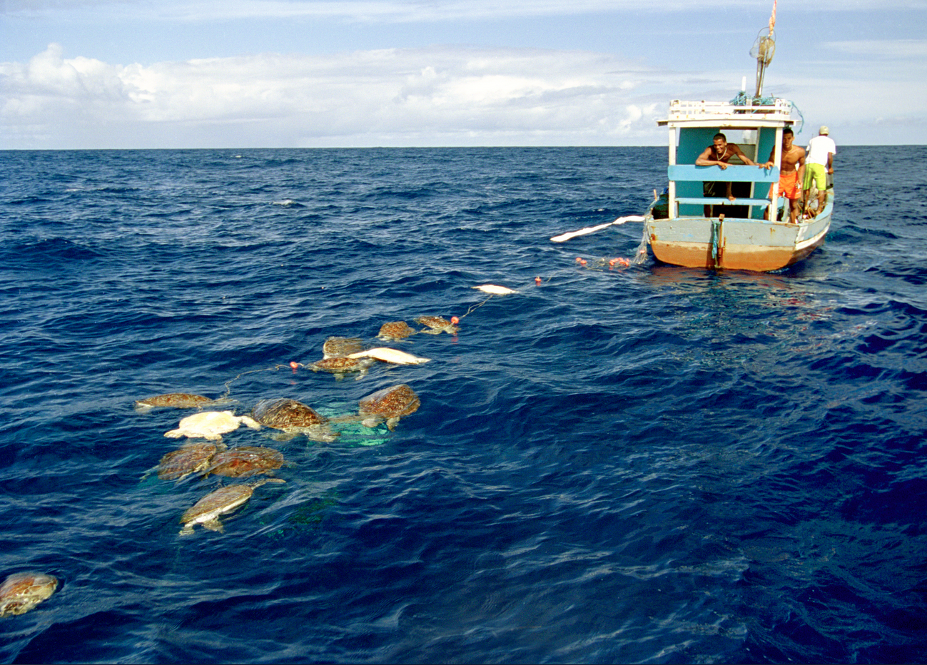
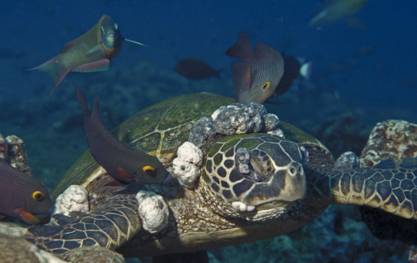
Συνήθως οι περιοχές στις οποίες ζουν οι θαλάσσιες χελώνες αποτελούν σημαντικούς ψαρότοπους διατρέχοντας σοβαρό κίνδυνο από δίχτυα , παραγάδια ,τράτες και διάφορα άλλα αλιευτικά εργαλεία.
Σημαντική απειλή για το είδος αποτελεί η εκ προθέσεως συγκομιδή αυγών και ενηλίκων χελωνών από τις παραλίες ωοτοκίας , από συγκεκριμένους πληθυσμούς ανθρώπων για τους οποίους αποτελεί ιδιαίτερο έδεσμα.
Ένας ακόμη σημαντικός παράγοντας για τη μείωση του πληθυσμού
τους είναι η ινωδοπυλομάτωση , μια ασθένεια που βρίσκεται σε
έξαρση σε πολλές περιοχές.

Slide 12
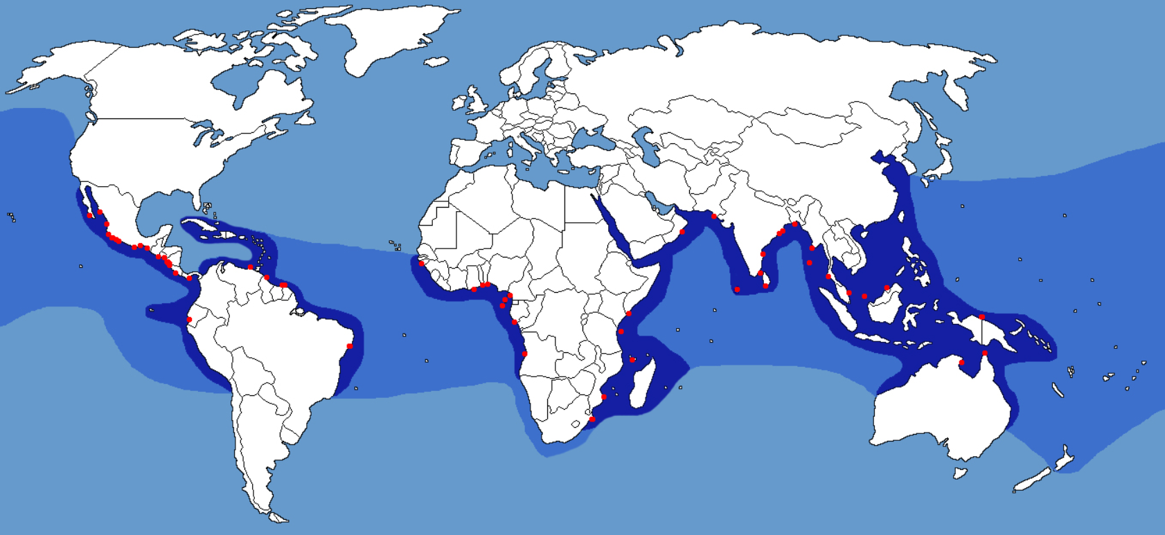
Στις μέρες μας η πράσινη θαλάσσια χελώνα είναι ένα είδος υπό εξαφάνιση , το οποίο προστατεύεται από διεθνείς νόμους σε όλο τον κόσμο.
Επαγγελματίες ψαράδες και επιστήμονες συνεργάζονται μεταξύ τους για να ανακαλύψουν αλιευτικά εργαλεία που δεν θα είναι επικίνδυνα για το είδος ενώ έχει περιοριστεί η ανθρώπινη παρέμβαση στις παραλίες όπου αναπαράγονται.

Slide 13
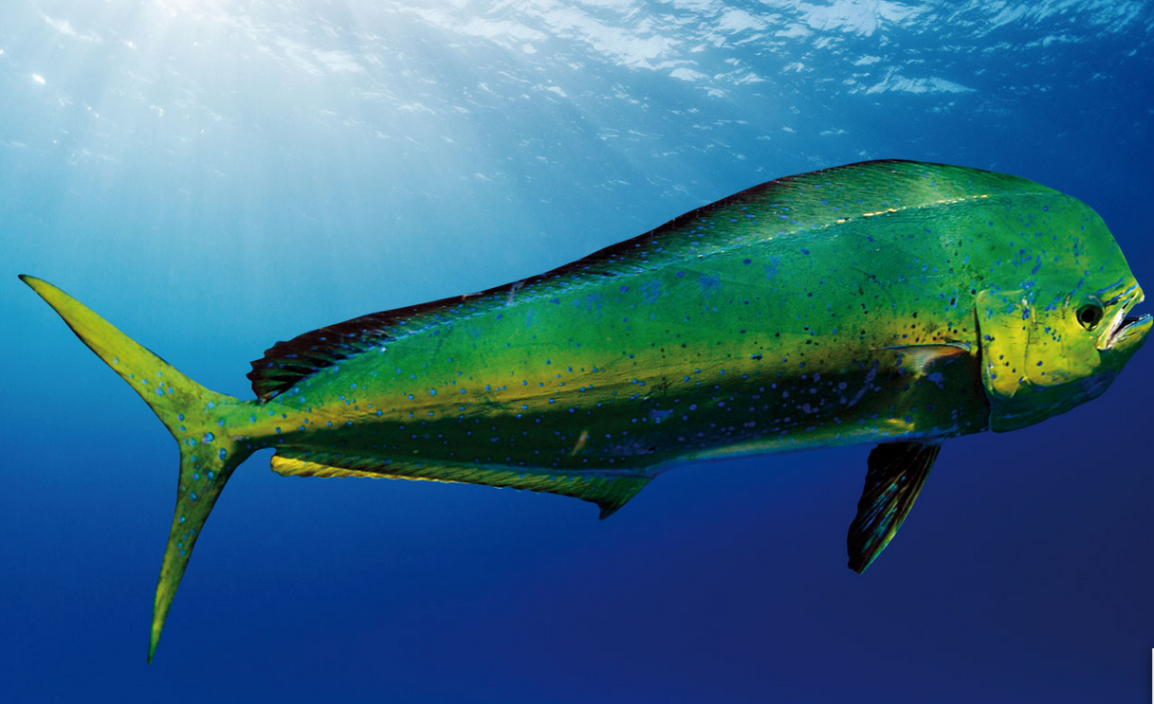
Δελφινόψαρο
Το δελφινόψαρο (common dolphinfish / mahi-mahi) ή αλλιώς κυνηγός είναι ένας σημαντικός θηρευτής του ανοιχτού ωκεανού.
Συναντάται σε θερμά νερά του ατλαντικού , του ειρηνικού και του ινδικού ωκεανού μεταναστεύοντας εποχιακά βόρεια και δυτικά.
Έχει έντονα τιρκουάζ και κίτρινα χρώματα ,με μήκος από ένα έως δύο μέτρα και βάρος έως 14 κιλά.

Slide 14
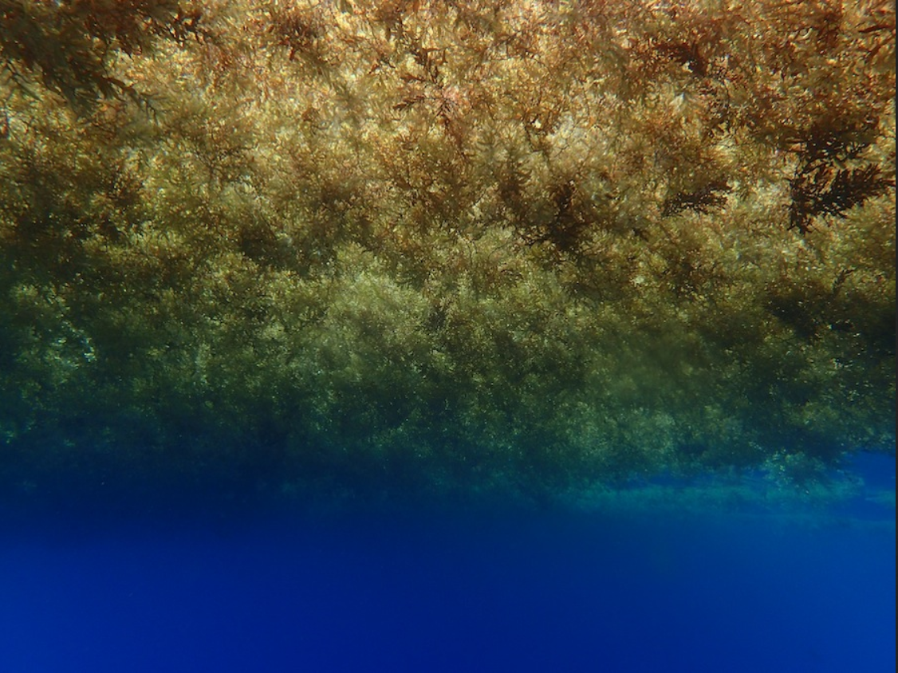
Αν και ζει μόνο 4 χρόνια, μπορεί να αναπαραχθεί όλο το χρόνο από την ηλικία των 5 μηνών και να αναπτυχθεί πολύ γρήγορα.
Όταν τα νερά είναι ζεστά ,τα θηλυκά γεννούν αυγά σε υφάλους κάθε 2-3 μέρες, με μέσο όρο 50.000 αυγά σε κάθε αναπαραγωγική φάση.
Τόσο τα αυγά όσο και τα νεαρά άτομα του είδους βρίσκουν προστασία μέσα σε ένα είδος φυκιού που ονομάζεται sargasssum.

Slide 15
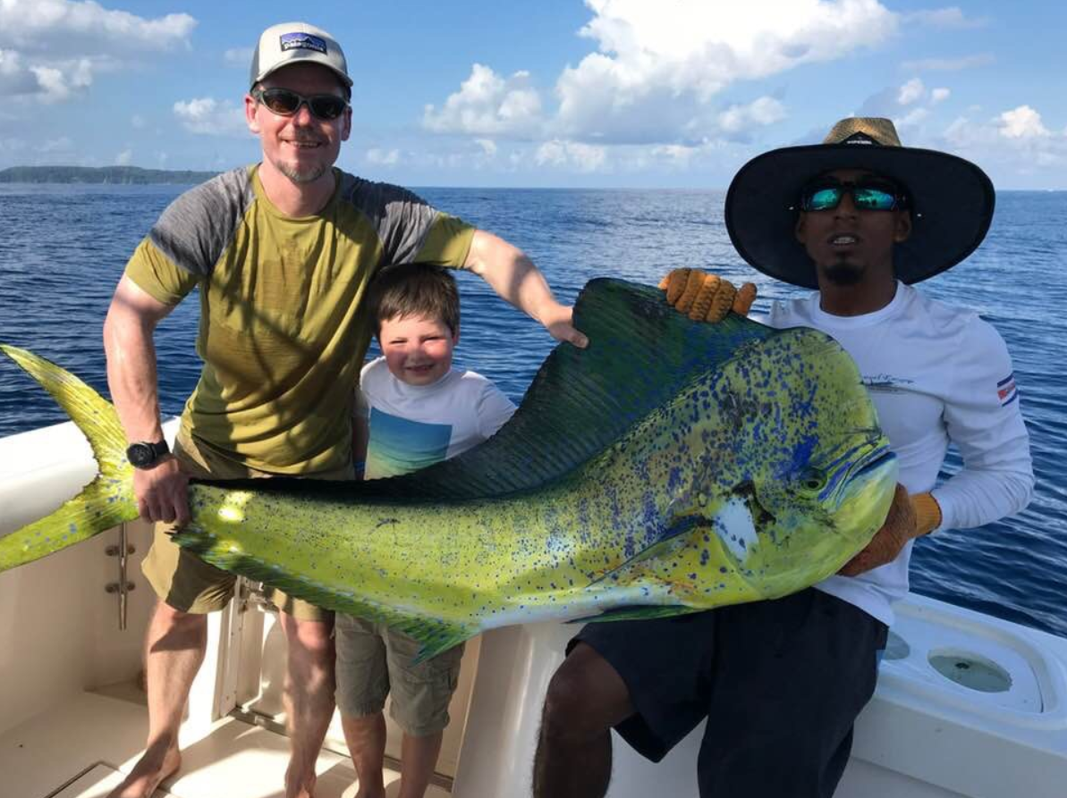
Αλιεύεται τόσο για την εμπορική του αξία όσο και για ψυχαγωγικούς λόγους όπου υπάρχουν περιορισμοί σχετικά με το μέγεθος , το βάρος και τον τρόπο σύλληψής του.
Τόσο στον ειρηνικό όσο και στον ατλαντικό ωκεανό εφαρμόζονται αυστηρά οι παραπάνω προϋποθέσεις διατηρώντας σταθερό τον πληθυσμό του είδους με τη στήριξη ακόμα και των εταιριών που εμπορεύονται αλιευτικά εργαλεία.

Slide 16
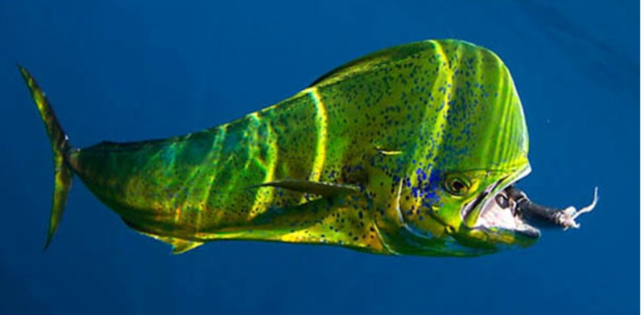
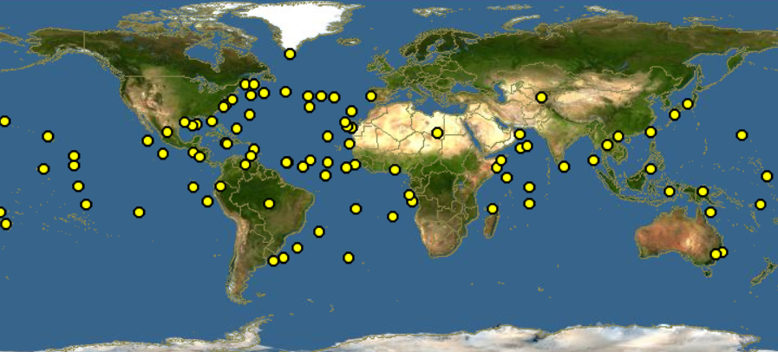
Τα δελφινόψαρα τρέφονται τόσο με
μικρά ψάρια (χελιδονόψαρα, βαλιστίδες ,
νεογνά τόνων) όσο και με ασπόνδυλα
(χταπόδια ,καλαμάρια, μέδουσες, κρίλ ).
Ουσιαστικά τρέφονται με ότι βρουν ,ενώ αποτελούν λεία για μεγαλύτερα ψάρια όπως τα μαρλίν , οι ξιφίες και τα άσπρα δελφίνια.
Περιοχές όπου εντοπίζεται το δελφινόψαρο ανά την υφήλιο.

Slide 17
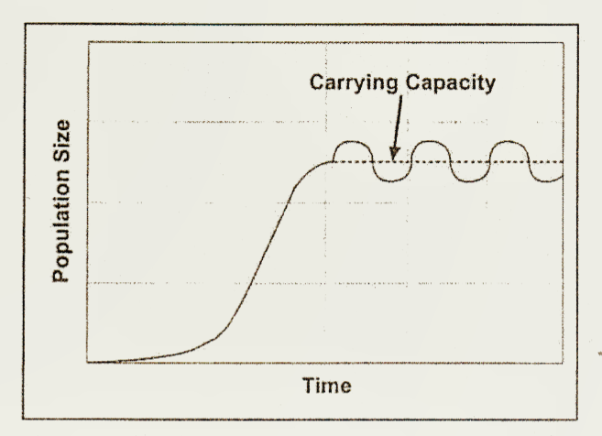
Εξηγήστε
Πληθυσμιακό δυναμικό.
Για να μπορέσουμε να προστατεύσουμε όλα αυτά τα είδη των οποίων ο πληθυσμός κινδυνεύει πρέπει πρώτα να κατανοήσουμε τον τρόπο με το ν οποίο οι πληθυσμοί διατηρούνται στο περιβάλλον τους συνολικά. Οι βιολόγοι που ασχολούνται με την άγρια φύση μελετούν τις αλλαγές στον αριθμό και τη σύνθεση του πληθυσμού το οποίο αποκαλούμε πληθυσμιακό δυναμικό. Εάν οι πόροι (τροφή , νερό, χώρος) ήταν απεριόριστα οποιοσδήποτε πληθυσμός που παρέμενε υγιείς θα αυξανόταν εκθετικά. Φυσικά οι πόροι είναι περιορισμένοι .
Τυπική πληθυσμιακή ανάπτυξη
Ο μεγαλύτερος αριθμός οργανισμών ενός είδους που μπορεί να υποστηριχθεί σε ένα περιβάλλον χωρίς να προκαλέσει ζημιά στο βιότοπο ονομάζεται φέρουσα ικανότητα . Η ανάπτυξή ενός τυπικού πληθυσμού θα σταματήσει εξαιτίας της φέρουσας ικανότητας . Ακόμα και αν ο πληθυσμός συνεχίσει να αναπαράγεται στους ίδιους ρυθμούς ένας μεγάλος αριθμός από τα μέλη του δεν θα επιβιώσει εξαιτίας του ανταγωνισμού και της έλλειψης τροφής και χώρου. Συνεπώς ο αριθμός του πληθυσμού θα παρουσιάζει μικρές αυξομειώσεις γύρω από τη φέρουσα ικανότητα.

Slide 18
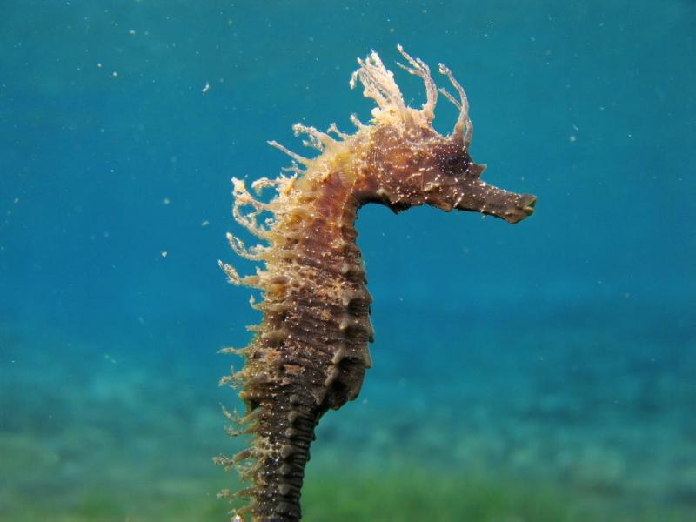
Υπάρχουν πολλοί παράγοντες που επηρεάζουν τον πληθυσμό τον οργανισμών. Οι βασικοί παράγοντες αφορούν τον αριθμό των γεννήσεων και των θανάτων που λαμβάνουν χώρα σε καθορισμένο διάστημα. Οι διακυμάνσεις των πληθυσμών ακολουθούν κανονική κατανομή , ενώ οι οποιεσδήποτε διαφοροποιήσεις μπορεί να προκύψουν είτε από φυσικούς παράγοντες είτε από ανθρώπινη παρέμβαση. Ο παρακάτω πίνακας εξηγεί τους παράγοντες που αυξάνουν ή μειώνουν το μέγεθος τους πληθυσμού στον ωκεανό.

Slide 19
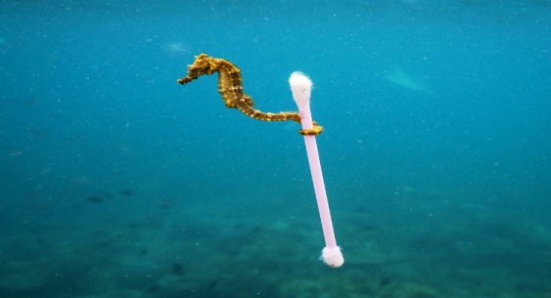
 | Παράγοντες που αυξάνουν το μέγεθος του πληθυσμού. | Παράγοντες που μειώνουν το μέγεθος του πληθυσμού.
Αβιοτικοί παράγοντες | Πλήθος θρεπτικών συστατικών | Πολύ λίγα θρεπτικά συστατικά
 | Ιδανική φωτεινότητα | Έλλειψη φωτεινότητας
 | Ιδανική αλατότητα | Πολύ υψηλή ή χαμηλή αλατότητα
 | Ιδανική θερμοκρασία | Πολύ υψηλή ή χαμηλή θερμοκρασία
Βιοτικοί παράγοντες | Επαρκή αποθέματα τροφής | Έλλειψη τροφής
 | Υψηλός όγκος αναπαραγωγής | Χαμηλή αναπαραγωγή
 | Ποικιλία ειδών διατροφής | Εξειδικευμένα είδη διατροφής
 | Ανθεκτικότητα σε ασθένειες | Ευπάθεια σε ασθένειες
 | Ικανότητα μετανάστευσης | Αδυναμία μετανάστευσης
 | Ικανότητα να ανταγωνιστεί για πηγές | Μικρή ικανότητα ανταγωνισμού
 | Υψηλή γενετική τροποποίηση | Μικρός βαθμός γενετικής τροποποίησης
 | Προσπάθεια προστασίας από τον άνθρωπο | Αρνητική ανθρώπινη παρέμβαση
 | Μείωση αριθμού θηρευτών | Καταστροφές

Slide 20
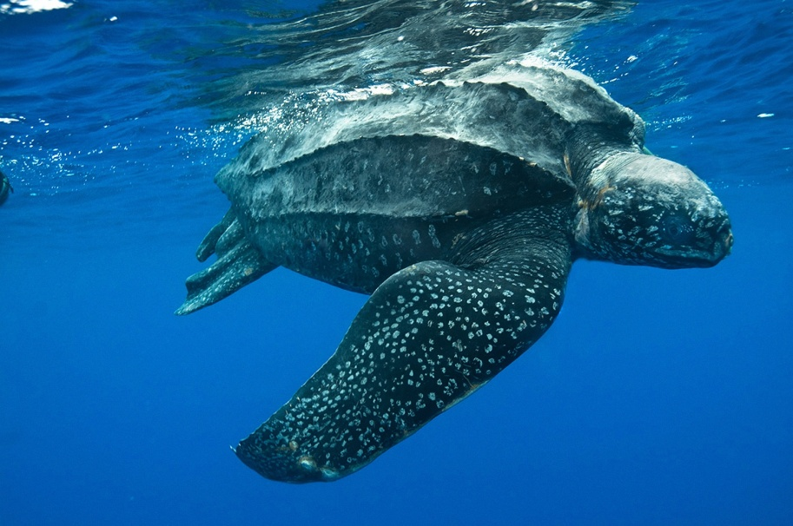
Επιλέξτε δύο ή τρία είδη από αυτά που συζητήσαμε στην ενότητα εξερεύνησης και εντοπίστε παράγοντες που αυξάνουν ή μειώνουν τον πληθυσμό τους από τον προηγούμενο πίνακα.
Επιστρέψτε στον πίνακα που συμπληρώσατε στην ενότητα εξερεύνησης και προσθέστε έναν τουλάχιστον παράγοντα που αυξάνει ή μειώνει το μέγεθος του πληθυσμού.
Ποια είδη (εάν υπάρχουν) από αυτά που μελετήσατε στη ενότητα εξερεύνησης είναι πιθανόν να έχουν φέρουσα ικανότητα; Πώς το ξέρετε;
Ας εξετάσουμε την τυπική πληθυσμιακή δυναμική των ζωικών πληθυσμών, συμπεριλαμβανομένων των ανθρώπων. Τα πιο βασικά πράγματα που πρέπει να ληφθούν υπόψη είναι ο αριθμός των γεννήσεων και των θανάτων μέσα σε μια χρονική περίοδο, ο πληθυσμός ας πούμε κάθε χρόνο. Άλλοι παράγοντες περιλαμβάνουν τη σχέση των αρσενικών με τα θηλυκά, καθώς και τη σχετική αφθονία των ατόμων σε συγκεκριμένες ηλικιακές κλίμακες. Ο ευκολότερος τρόπος για να μελετήσετε αυτούς τους παράγοντες είναι να χρησιμοποιήσετε διαγράμματα ηλικιακής δομής. Τα διαγράμματα της ηλικιακής δομής, που μερικές φορές ονομάζονται πυραμίδες πληθυσμού, είναι ένα ιστόγραμμα.
Οι επιστήμονες πιστεύουν ότι υπάρχει αύξηση του αριθμό των θαλάσσιων δερματοχελωνών στον Ατλαντικό Ωκεανό και μείωση στον Ειρηνικό Ωκεανό. Πολλοί βιοτικοί και αβιοτικοί παράγοντες μπορούν να αυξήσουν ή να μειώσουν το μέγεθος ενός πληθυσμού.

Slide 21
Μια πληθυσμιακή πυραμίδα που δείχνει τη δομή του πληθυσμού των Ηνωμένων Πολιτειών το 2000. Το Γραφείο Απογραφής του Ηνωμένου Βασιλείου διαχωρίζει τα δεδομένα σε 17 διαφορετικές ηλικιακές περιοχές
Απαντήστε στις παρακάτω ερωτήσεις που σχετίζονται με το παραπάνω διάγραμμα.
Σε ποια ηλικιακή κατηγορία ο πληθυσμός είναι υψηλότερος;
Σε ποια ηλικία υπάρχει μεγαλύτερη διαφορά μεταξύ αρσενικών και θηλυκών ειδών;
Πόσα εκατομμύρια αρσενικά και θηλυκά άτομα υπάρχουν σε αυτήν. (ερώτηση 9)

Slide 22
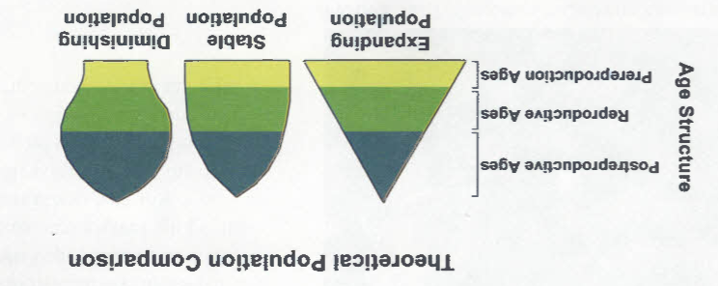
Η εξέταση των διαγραμμάτων δομής ηλικίας μπορεί να πει πολλά για τους πληθυσμούς και να βοηθήσει στην πρόβλεψη των πληθυσμιακών αλλαγών. Για παράδειγμα όταν η βάση της πυραμίδας είναι μεγάλη καταλαβαίνουμε ότι υπάρχει ανάπτυξη του πληθυσμού. Υπάρχουν πολλά νεαρά άτομα τα οποία θεωρητικά θα αναπαραχθούν και θα συμβάλλουν στην αύξηση του πληθυσμού. Αντίθετα μια μικρή βάση της πυραμίδας προβλέπει την μείωση ενός πληθυσμού στα επόμενα χρόνια.
Το θεωρητικό διάγραμμα δομής ηλικίας προβλέπει τις αλλαγές στους πληθυσμούς.

Slide 23
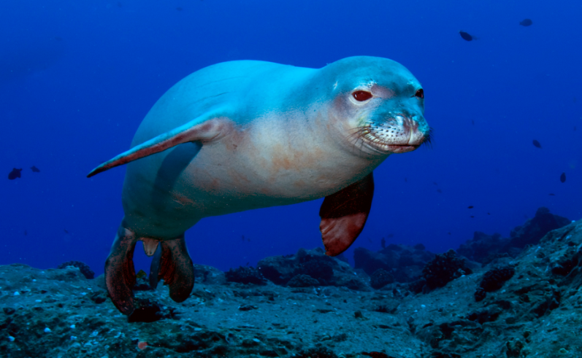
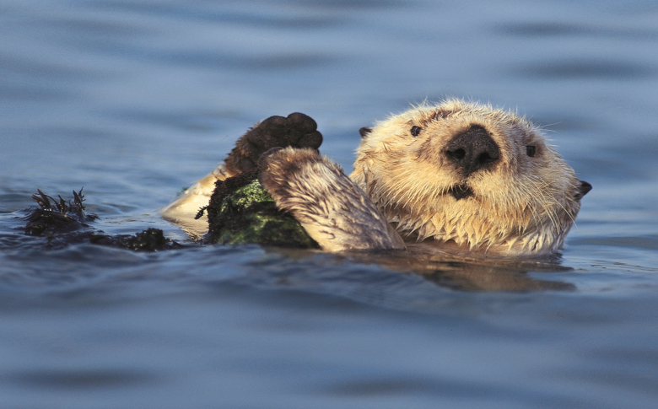
Παρατηρήστε τη δομή του διαγράμματος ηλικίας των Η.Π.Α. Βάση αυτού να αναφέρετε αν περιμένετε ο πληθυσμός των Η.Π.Α να αυξηθεί ή να μειωθεί.
Μια ανησυχία σχετικά με τη φώκια της Χαβάης ,ένα άκρως απειλούμενο είδος, είναι ότι υπάρχουν λιγοστά ΄΄ έφηβα ΄΄ θηλυκά. Με προσδόκιμο ζωής τα 25-30 έτη ,αν παραμείνουν μακριά από κινδύνους, τα θηλυκά ωριμάζουν από την ηλικία των 6 ετών.
Σχεδιάστε το διάγραμμα ηλικιακής δομής για αυτό το σενάριο, δείχνοντας απλά το σχήμα του και όχι συγκεκριμένες ηλικιακές δομές.
Εξηγήστε γιατί το σενάριο αυτό προκαλεί σοβαρή ανησυχία στους βιολόγους.
Στα μέσα της δεκαετίας του ΄90 ,μια ασθένεια προκάλεσε υψηλή θνησιμότητα στον θηλυκό πληθυσμό των θαλάσσιων ενυδρίδων της Καλιφόρνιας, που έχει προσδόκιμο ζωής τα 10-12 έτη. Η νόσος επηρέασε κυρίως τα νεαρά ενήλικα θηλυκά. Περιγράψτε τις επιπτώσεις του παθογόνου αυτού παράγοντα τα επόμενα έτη.
Μετά τη νομοθετική ρύθμιση των υπ απειλούμενων ειδών το 1973 , η ΝΟΑΑ εξέτασε ποια από αυτά κινδυνεύουν. Μεταξύ αυτών είναι και η φώκια της Χαβάης ,ένα από τα σπανιότερα θηλαστικά που ο πληθυσμός του μειώνεται κάθε χρόνο.
Οι θαλάσσιες ενυδρίδες στην Καλιφόρνια έχουν εμφανίσει υψηλά ποσοστά θνησιμότητας που αποδίδονται σε παθογόνους παράγοντες συμπεριλαμβάνοντας και τα παράσιτα. Οι θαλάσσιες ενυδρίδες είναι τα μικρότερα θηλαστικά του πλανήτη.

Slide 24
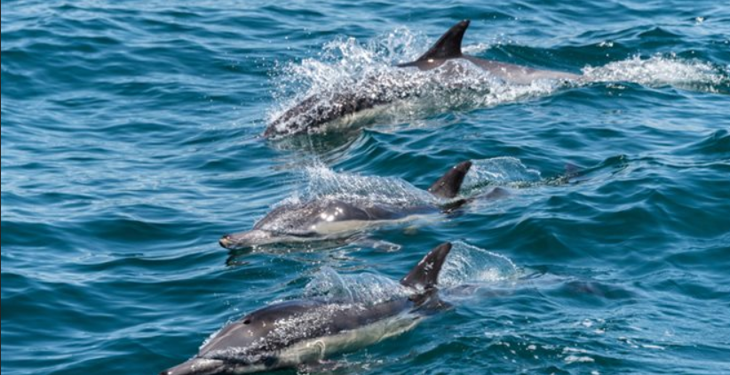
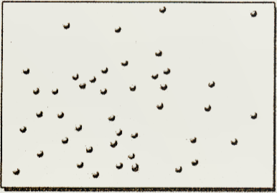
Οι μελέτες δείχνουν ότι το φύλο των νεοσσών θαλασσίων χελωνών καθορίζεται από τις περιβαλλοντικές συνθήκες και ειδικά από τη θερμοκρασία της φωλιάς.( εξαιτίας του βάθους , της εγγύτητας με ψυχρή άμμο κ.α.) .Όταν τα αυγά επωάζονται σε θερμοκρασία μεγαλύτερη των 30° C γεννιούνται θηλυκά άτομα.
Καθώς η Γη εμφανίζει μια διαρκή αύξηση της θερμοκρασίας της , κατά πόσο αυτό θα επηρεάσει τους πληθυσμούς των θαλασσίων χελωνών; Σχεδιάστε μια πιθανή πληθυσμιακή πυραμίδα για να υποστηρίξετε τους ισχυρισμούς σας.
Ο αριθμός των μεμονωμένων οργανισμών ανά μονάδα χώρου είναι γνωστός και ως πυκνότητα πληθυσμού. Ορισμένα θαλάσσια οικοσυστήματα έχουν υψηλή πληθυσμιακή πυκνότητα ,ενώ άλλα έχουν χαμηλή . Η πυκνότητα συγκεκριμένων πληθυσμών στον ωκεανό ποικίλλει ανάλογα με το είδος και χωρίζεται σε τρία διαφορετικά μοντέλα κατανομής : ομοιόμορφη, συναθροιστική και τυχαία.
Ένα παράδειγμα συσσωρευμένης κατανομής είναι τα δελφίνια ,καθώς ταξιδεύουν κυρίως σε κοπάδια .
Τα στρείδια ,των οποίων οι προνύμφες ταξιδεύουν μαζί με το πλαγκτόν ,συχνά εμφανίζουν τυχαία κατανομή, καθώς εγκαθίστανται στον βυθό της θάλασσας με τυχαίο τρόπο .
Τυχαία κατανομή

Slide 25
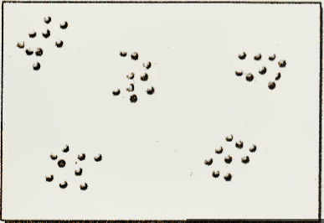
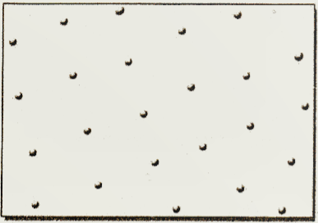
Πολλά είδη που φέρουν πτερύγια ,όπως οι θαλάσσιοι ελέφαντες του βορά και τα θαλάσσια λιοντάρια της Καλιφόρνια, παρουσιάζουν ένα συσσωρευμένο πρότυπο πληθυσμού ,όπως τα ψάρια που μετακινούνται σε κοπάδια. Το συσσωρευμένο αυτό πρότυπο , βοηθά την πρόσβαση των αρσενικών σε περιοχές με άφθονους πόρους ,όπως κοραλλιογενείς ύφαλοι και εκβολές ποταμιών. Τα συναθροιστικά μοντέλα διανομής είναι πιο συνηθισμένα στον ωκεανό καθώς οι πόροι δεν είναι ομοιόμορφα κατανεμημένοι αλλά εντοπίζονται κατά ‘’κομμάτια’’.
Ως ομοιόμορφη κατανομή θεωρούμε αυτήν όπου ‘’ οι οργανισμοί διατηρούν ίσες αποστάσεις’’. Για παράδειγμα σε μια κοραλλιογενή αποικία ,εάν μελετήσουμε τη μικρότερη δυνατή περιοχή της, θα παρατηρήσουμε ότι υπάρχουν μεμονωμένοι πολύποδες που κατανέμονται ομοιόμορφα. Ομοιόμορφη κατανομή παρατηρείτε επίσης σε ορισμένους πληθυσμούς χελιού καθώς και σε ορισμένα σφουγγάρια που παράγουν χημικές ουσίες κρατώντας μακριά τους ανταγωνιστές τους. Ένα παράδειγμα από την ξηρά είναι οι καλλιέργειες που γίνονται σε αγροκτήματα όπου τα φυτά φυτεύονται σε ίσες αποστάσεις μεταξύ τους.
Συναθροιστική κατανομή
(συσσωρευμένη)
Ομοιόμορφη κατανομή
Θα μπορούσε η κατανομή πληθυσμού των manatee της Φλόριντα να θεωρηθεί συναθροιστική, ομοιόμορφη ή τυχαία; Εξήγησε την απάντησή σου.
Notes:
Thw Φλόριντα

Slide 26
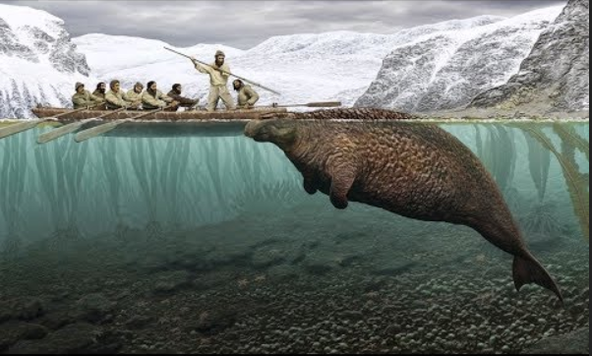
Επεξεργασία
Κατανοώντας τα υπό εξαφάνιση είδη
Στο μάθημα 14 : Βιοποικιλότητα στον ωκεανό ,εξετάσαμε πολλούς λόγους για την προστασία της βιοποικιλότητας στην Γη, συμπεριλαμβανομένου του γεγονότος ότι οι μικροοργανισμοί αποτελούν πηγή φαρμάκων για τον άνθρωπο. Κάθε διαφορετικό είδος διαδραματίζει σημαντικό ρόλο στο γήινο σύστημα. Για παράδειγμα η απώλεια ενός μόνο φυτικού είδους μπορεί να οδηγήσει στην εξαφάνιση 30 άλλων ειδών . Τα φυτά παρέχουν τροφή σε μια μεγάλη ποικιλία ειδών ενώ επηρεάζουν πολλά ακόμη μέσω της τροφικής αλυσίδας. Ακόμη τα φυτά παρέχουν οικοτόπους για πολλά είδη, συμπεριλαμβανομένων των πτηνών και των εντόμων. Μπορούν επίσης να παρέχουν σκιά για άλλα φυτά ,εμποδίζοντας την ξηρασία εξαιτίας της έντονης ηλιοφάνειας. Η εξαφάνιση ορισμένων ειδών είναι αναμενόμενη μέσα από την πάροδο του χρόνου ως αποτέλεσμα φυσικών φαινομένων και πίεσης των οικοσυστημάτων , με τις ανθρώπινες δραστηριότητες να αυξάνουν σημαντικά το ρυθμό μείωσής τους.
Για παράδειγμα το 1741 οι εξερευνητές ανακάλυψαν τη θαλάσσια αγελάδα του Steller , ένα κοντινό συγγενή του manatee της Φλόριντα που ανήκει στην τάξη των σειρηνίδων και τρέφεται με φύκια. Μέχρι το 1768 ζούσε στη Βερίγγειο θάλασσα όταν και εξαφανίστηκε εξαιτίας του κυνηγιού της από ευρωπαίους εξερευνητές. Οι σημερινοί επιστήμονες πιστεύουν ότι η θαλάσσια αγελάδα του Steller βρισκόταν ήδη σε κίνδυνο όταν ανακαλύφθηκε.
Η Θαλάσσια αγελάδα του Steller .

Slide 27
Έχετε ακούσει πιθανώς για είδη τα οποία απειλούνται. Για παράδειγμα το manatee της Φλόριντα και η πράσινη θαλάσσια χελώνα είναι ορισμένα από αυτά τα οποία μελετήσατε στην ενότητα της διερεύνησης. Έχετε σταματήσει ποτέ για να σκεφτείτε τι πραγματικά σημαίνει η λέξη υπό εξαφάνιση;
Το 1973 οι Η.Π.Α ψήφισαν το νόμο για τα απειλούμενα είδη (ESA) ,αποτελώντας τους αυστηρότερους περιβαλλοντικούς νόμους στον πλανήτη. Ο νόμος εξουσιοδοτεί την Εθνική Υπηρεσία Θαλάσσιας Αλιείας (NMFS) και τη υπηρεσία ιχθύων και άγριας ζωής των Η.Π.Α να εντοπίσουν και να απαριθμήσουν τα είδη που βρίσκονται υπό εξαφάνιση. Όλα τα είδη φυτών και ζώων εκτός από τα έντομα των παρασίτων ,είναι επιλέξιμα ως υπό εξαφάνιση ή απειλούμενα .Το κογκρέσο όταν έγραψε το νόμο διατύπωσε την πρόταση ότι ‘’ αν και οι άνθρωποι αποτελούν κίνδυνο για άλλους ζωντανούς οργανισμούς ,είναι επίσης υπεύθυνοι για την προστασία τους ‘’ . Οι οργανισμοί που προστατεύονται από τον ESA είναι καταγεγραμμένοι. Τα υπό εξαφάνιση είδη είναι αυτά που κινδυνεύουν να εξαλείφουν είτε ολοκληρωτικά είτε σε ένα μεγάλο τμήμα τους. Υπ απειλούμενα είδη είναι και αυτά που προβλέπεται να βρεθούν υπό εξαφάνιση στο μέλλον.

Slide 28
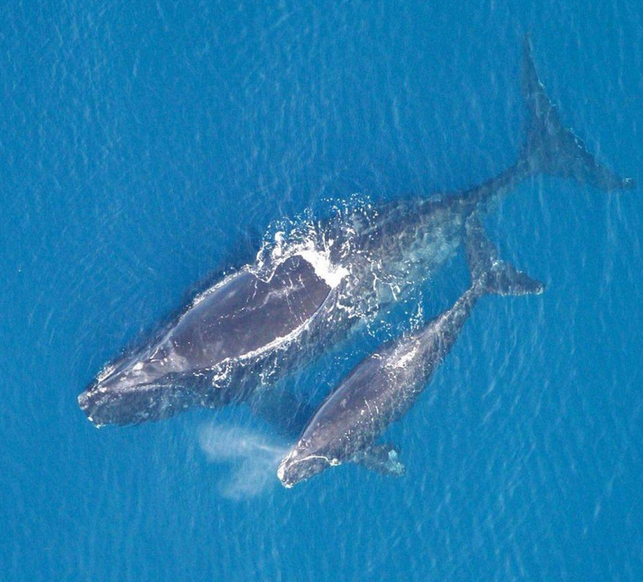
Σύμφωνα με το νόμο περί προστασίας απειλούμενων ειδών, το κογκρέσο των Η.Π.Α κατέστησε παράνομο για οποιονδήποτε να πάρει ή να επιχειρήσει να πάρει ένα από τα καταγεγραμμένα υπό εξαφάνιση είδη χωρίς άδεια.
Ειδικές άδειες δίνονται συχνά σε επιστήμονες που σχετίζονται με την έρευνες που βοηθούν τα προστατευόμενα .Ο νόμος καθορίζει εάν η κτήση αυτή συνδέεται με ‘’παρενόχληση, βλάβη, καταδίωξη, κυνήγι ,σκόπευση , τραύμα ,θανάτωση ,παγίδευση ,αιχμαλωσία ή περισυλλογή με σκοπό οποιαδήποτε τέτοια συμπεριφορά ‘’ .
Τα προστατευόμενα φυτά δεν προστατεύονται κάτω από το ίδιο καθεστώς με τα ζώα, αλλά είναι παράνομο για κάποιον να τα συλλέγει ή να τα βλάπτει. Αυτό περιλαμβάνει την αγορά και εισαγωγή προϊόντων στις ΗΠΑ που είναι υπό προστασία. Για παράδειγμα είναι δυνατόν να αγοράσετε προϊόντα από κέλυφος θαλάσσιας χελώνας σε άλλες χώρες απαγορεύεται όμως να τα πάρετε μαζί σας στις ΗΠΑ.
H φάλαινα του βορείου ατλαντικού είναι το πιο υπ απειλούμενο θαλάσσιο θηλαστικό. Τα συγκεκριμένα ζώα έχουν πολύ αργό ρυθμό αναπαραγωγής και εικόνες σαν και αυτήν είναι ενθαρρυντικές εμπειρίες.

Slide 29
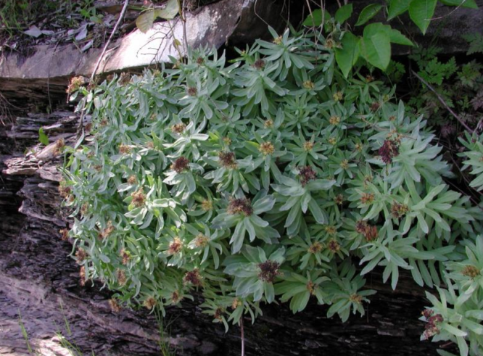
Οι άνθρωποι που παραβιάζουν το νόμο έρχονται αντιμέτωποι με μεγάλα χρηματικά πρόστιμα και πιθανή φυλάκιση. Παρ’ όλα αυτά εάν συναντήσεις μια θαλάσσια χελώνα ή ένα manatee σε μια παραλία ενώ κάνεις κατάδυση ,θα πρέπει να απομακρυνθείς από αυτό αφήνοντάς το μόνο.
Τα είδη μπορεί να αναβαθμιστούν ή να υποβαθμιστούν σε υπ απειλούμενα ή σε υπό εξαφάνιση ανάλογα με τις διακυμάνσεις του πληθυσμού τους. Μόλις ένα είδος καταγραφεί σε λίστα, επιστήμονες και κυβερνητικοί φορείς συνεργάζονται για ένα σχέδιο ανάκαμψης, το οποίο περιλαμβάνει τρόπους για την προστασία του είδους και την ανάκαμψη του πληθυσμού του.
Σκοπός του συγκεκριμένου σχεδίου είναι μέσω των κατάλληλων ενεργειών ,οι συγκεκριμένοι οργανισμοί να απομακρυνθούν και να διαγραφούν τελείως από τις λίστες χωρίς να είναι πλέον υπό απόπτυα. Οι αποφάσεις για το ποια είδη πρέπει ή όχι να βρίσκονται στις συγκεκριμένες λίστες ,απαιτούν πολλά επιστημονικά δεδομένα περισυλλογής σχετικά με τους οργανισμούς ,τα χαρακτηριστικά του πληθυσμού τους και το φυσικό τους περιβάλλον.
Tο ροδοσκόπιο της Λέιντι είναι ένα αγριολούλουδο που βρίσκεται μόνο στη Μινεσότα και στην Νέα Υόρκη. Ήταν πιο διαδεδομένο κατά την εποχή των παγετώνων ενώ τώρα τείνει να εξαφανιστεί εξαιτίας της υπερθέρμανσης του πλανήτη.

Slide 30
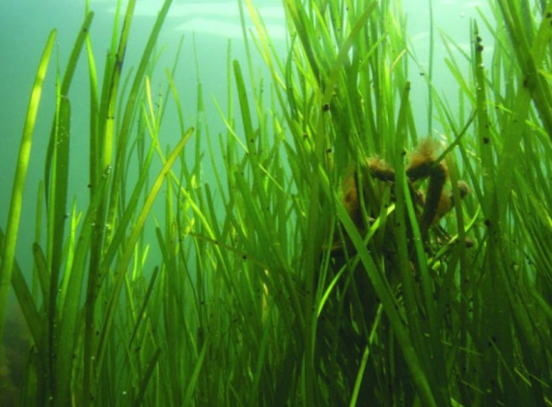
Ο ESA παρ όλα αυτά δεν είναι αποδεκτός από όλους. Ορισμένοι πιστεύουν ότι οι προβλέψεις που σχετίζονται με τα συγκεκριμένα είδη προκαλούν οικονομικά και κοινωνικά προβλήματα. Για παράδειγμα τα υπό εξαφάνιση φυτά που βρίσκονται σε υγροτόπους, μπορούν να περιορίσουν την παράκτια ανάπτυξη καθώς πολλές θέσεις εργασίας να χαθούν. Μερικοί άνθρωποι ισχυρίζονται ότι καθώς η εξαφάνιση προέρχεται από την ίδια τη φύση, θα πρέπει να την αφήσουν να ακολουθήσει την πορεία της ,ακόμα και αν ορισμένα είδη εξαφανιστούν. Οι βιολόγοι ωστόσο σέβονται την αξία ύπαρξης κάθε είδους και της βιοποικιλότητας στο συνολικά.
Συνειδητοποιούν ότι οι ανθρώπινες δραστηριότητες επιταχύνουν την εξαφάνιση πολλών ειδών ,όπως επίσης μπορούν να θέσουν υπό εξαφάνιση είδη που σε διαφορετικές περιπτώσεις δεν θα κινδύνευαν από αφανισμό. Μόλις καταχωρηθούν τα είδη , η προστασία τους από το νόμο είναι πρωταρχικής σημασίας .Οι άνθρωποι θα πρέπει να διευκολύνουν τη ζωή τους επιτρέποντάς τα να ακμάσουν.
Ορισμένα από τα είδη ζώων που εντοπίζονται στα ΄΄ Σήματα της Άνοιξης ΄΄ βρίσκονται στον κατάλογο των ειδών που απειλούνται με εξαφάνιση. Οι βιολόγοι της άγριας φύσης και οι θαλάσσιοι βιολόγοι εκτελούν έρευνες για να αποκτήσουν και να παράσχουν πληροφορίες που θα τους βοηθήσουν στην αύξηση του πληθυσμού των ζώων. Με την εκμάθηση της συμπεριφοράς των ειδών και των συνηθειών τους , οι πιθανότητες επιβίωσης των ζώων αυξάνονται. Υπάρχουν αυστηροί κανόνες σχετικά με τις άδειες που απαιτούνται για να εργαστείς πάνω στα συγκεκριμένα είδη, συμπεριλαμβανομένης της παρακολούθησής τους. Η επιστημονική μελέτη ρυθμίζεται προσεκτικά.
Η ποσειδώνια του Johnson’s είναι ένα επ’ απειλούμενο είδος που βρίσκεται αποκλειστικά στις ακτές της δυτικής Φλόριντα.

Slide 31
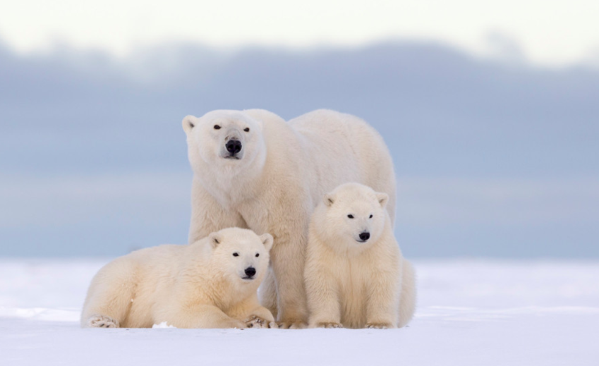
Τα έθνη σε όλο τον κόσμο έχουν συσπειρωθεί για να προστατεύσουν τα απειλούμενα είδη. Μία από τις σημαντικότερες διεθνείς συμφωνίες είναι η σύμβαση για το διεθνές εμπόριο των ειδών που απειλούνται με εξαφάνιση (CITES), η οποία υπογράφηκε το 1973. Αυτή η σύμβαση απαριθμεί περίπου 900 είδη που δεν μπορούν να διατεθούν στο εμπόριο ως ζωντανοί οργανισμοί ή προϊόντα. Για παράδειγμα, κελύφη και κρέας θαλάσσιων χελωνών και γούνες από τίγρεις δεν μπορούν να μεταφερθούν από χώρα σε χώρα. Δυστυχώς δεν έχει υπογράψει κάθε χώρα αυτήν τη συμφωνία ενώ είναι δύσκολο να επιβληθεί. Όταν ένα από αυτά τα προϊόντα εισέρχεται στις Ηνωμένες Πολιτείες, οι εκτελωνιστές είναι εξουσιοδοτημένοι να κατάσχουν είδη που σχετίζονται με απειλούμενα υπό εξαφάνιση είδη και να συμβουλεύουν τη δίωξη για εκείνους που τα φέρουν.
Ορισμένοι επικριτές του ESA λένε ότι ο νόμος δεν κάνει αρκετά για να προστατεύσει τα είδη. Λένε ότι ολόκληρα οικοσυστήματα πρέπει να προστατεύονται και όχι μεμονωμένα είδη. Συμφωνείτε ή διαφωνείτε ;Τεκμηριώστε επιστημονικά την άποψή σας.
Η πολική αρκούδα έχει καταγραφεί ως ένα υπ απειλούμενο είδος το 2010 εξαιτίας της κλιματικής αλλαγής.

Slide 32
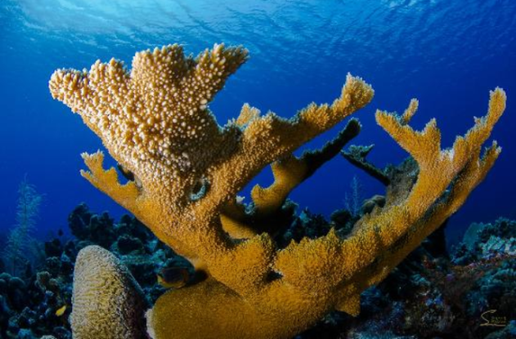
Δραστηριότητα
Ερευνώντας υπ απειλούμενα είδη.
Ενώ το φυσικό περιβάλλον στις ΗΠΑ μπορεί να υποστηρίξει μεγάλη βιοποικιλότητα , πολλά είδη φυτών και ζώων κινδυνεύουν. Καθήκον σας είναι να οργανώσετε και να παρουσιάσετε στο ευρύ κοινό ένα υπ απειλούμενο είδος.
Χρησιμοποιείστε πηγές από την επιστήμη της θάλασσας (Marine Science):Τον ιστότοπο του δυναμικού ωκεανού (The Dynamic Ocean) για να επιλέξετε ένα είδος και να μάθετε περισσότερα για αυτό.
Βεβαιωθείτε να συμπεριλάβετε στην δυνατή έκταση της εργασίας:
Εικόνες από τα είδη
Βιοτόπους και πληθυσμό των ειδών
Ανθρώπινους ή φυσικούς παράγοντες που συμβάλουν στην εξαφάνιση του είδους.
Κατά την διάρκεια των παρουσιάσεων των συμμαθητών σου φρόντισε να κρατάς σημειώσεις στο τετράδιό σου για κάθε είδος. Φρόντισε να έχει περιλάβει τουλάχιστον τα ακόλουθα:
Όνομα και περιγραφή του είδους
Παράγοντες που το απειλούν ή το οδηγούν σε εξαφάνιση.
To Elkhom Coral είναι ένα κοράλλι της Καραϊβικής πάνω στο οποίο χτίζονται οι ύφαλοι και απειλείται από ασθένειες ,την κλιματική αλλαγή και τους τυφώνες.

Slide 33
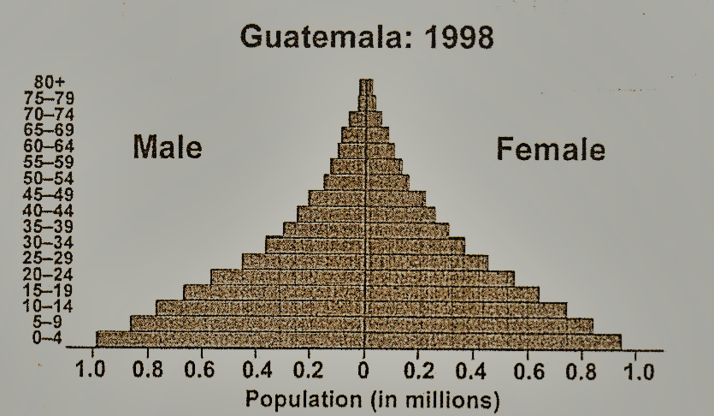
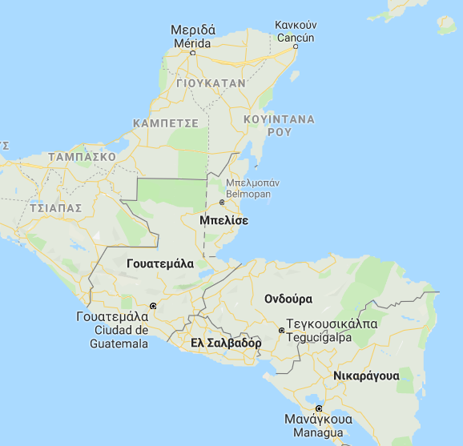
Αξιολογήστε
Το παρακάτω είναι ένα διάγραμμα που δείχνει την ηλικιακή δομή στη Γουατεμάλα το 1998.Βασιζόμενοι στα παρακάτω δεδομένα τι προβλέψεις θα κάνατε σχετικά με το μελλοντικό πληθυσμό της χώρας ; Δικαιολογήστε την απάντησή σας.
Ποια είναι η φέρουσα ικανότητα ; Γιατί ο αριθμός ενός πληθυσμού δεν μπορεί να ξεπεράσει τη φέρουσα ικανότητα για μεγάλο χρονικό διάστημα;
Το manatee της Φλόριντα είναι εξαιτίας του πληθυσμού του ένα είδος υπό εξαφάνιση . Περιγράψτε τουλάχιστον δύο χαρακτηριστικά του συγκεκριμένου ζώου που το κάνουν ευάλωτο προς εξαφάνιση .

Slide 34
15. Θαλάσσιοι πληθυσμοί
Σημαντικές απόψεις
Οι θαλάσσιοι πληθυσμοί μεταβάλλονται συνεχώς εξαιτίας φυσικών παραγόντων και ανθρωπίνων δραστηριοτήτων. Τόσο οι βιοτικοί όσο και οι αβιοτικοί παράγοντες σε ένα οικοσύστημα μπορούν να προκαλέσουν αύξηση ή μείωση του πληθυσμού.
Ορισμένοι πληθυσμοί είναι σε θέση να αντιμετωπίζουν τις αλλαγές που συμβαίνουν σε αντίθεση με άλλους που μπορεί να βρεθούν υπό εξαφάνιση εάν οι περιβαλλοντικές συνθήκες δεν γίνουν ευνοϊκότερες.
Οι νομοθετικές ρυθμίσεις για τα απειλούμενα είδη έχουν ως σκοπό την προστασία των συγκεκριμένων πληθυσμών.
Ενασχόληση
Χρησιμοποίησε αυτά που έχεις μάθει
Στο μάθημα αυτό θα διδαχθείτε για τους πληθυσμούς των θαλάσσιων οικοσυστημάτων και θα εξετάσετε τρία διαφορετικά θαλάσσια είδη. Σκεφτείτε τα θαλάσσια είδη που υπάρχουν στο οικοσύστημα κοντά στον τόπο διαμονής σας. Μπορεί να μη ζείτε στον ωκεανό ,αλλά κοντά σε έναν βιότοπο όπως μια λίμνη , μια βάθρα ή ένα ποτάμι. Παρατηρήστε το οικοσύστημα και καταγράψτε τους οργανισμούς που ζουν σε αυτό.
Οργανισμοί σε υδάτινα οικοσυστήματα κοντά στο σπίτι μου
Εφόσον έχετε κάνει μια λίστα με τους συγκεκριμένους οργανισμούς ,επιλέξτε έναν από αυτούς και γράψτε ότι γνωρίζετε για αυτόν .Εάν είναι μπορείτε συμπεριλάβετε πληροφορίες για το τι τρώει καθώς και για το πού άλλου μπορούμε να τον συναντήσουμε στη χώρα μας. Στη συνέχεια αφού μοιραστείτε αυτά που έχετε γράψει παρακάτω με το διπλανό σας.
………………………………………………………………………………………………………………………………………………………………………………………………………………………………………………………………………………………………………………………………………………………………………………………………………………………………………………………………………………………………………………………………………………………………………………………………………………………………………………………………………………………………………………………………………………………………………………………………………………………………

Slide 35
Οπτικός εγγραμματισμός: Διαβάζοντας γραφήματα
Κατά τη διάρκεια του συγκεκριμένου μαθήματος θα βρείτε μια ποικιλία γραφημάτων. Θυμηθείτε ότι τα γραφήματα εμφανίζουν πληροφορίες με οπτικό τρόπο και σας βοηθούν να αντιλαμβάνεστε γρήγορα μοτίβα ή σχέσεις δεδομένων. Είναι πολύ σημαντικό να γνωρίζετε πώς να διαβάσετε τα διάφορα είδη γραφημάτων. Ακολουθεί ο τρόπος που μπορούμε να ερμηνεύσουμε ορισμένα από αυτά.
Ένα χρονόγραμμα ,όπως αυτά στις σελίδες 286 , 289 και 291 του βιβλίου σας χρησιμοποιείτε για να συγκρίνει δύο παράγοντες ή αλλιώς μεταβλητές , η μια εκ των οποίων είναι ο χρόνος.
Ένα ραβδόγραμμα, όπως αυτά στις σελίδες 293 και 299, δείχνει τις τιμές που παίρνει μια μεταβλητή. Τα ραβδογράμματα μπορεί να είναι είτε οριζόντια ,είτε κάθετα, είτε διπλά συσχετίζοντας δυο κατηγορίες ενός είδους.(όπως αυτά στις σελίδες 293 και 299).
Κοιτάξτε τον πίνακα δεδομένων και τη διπλανό γράφημα που σχετίζετε με το πλήθος των manatee που εντοπίστηκαν από εναέριες έρευνες στις ακτές της Φλόριντα. Σημείωση: Δεν περιέχει εκτιμήσεις του πληθυσμού. Στη συνέχεια απαντήστε στις ερωτήσεις που ακολουθούν για να διαπιστώσετε το επίπεδο σας στην ανάγνωση ενός γραφήματος.
χρονολογία | πλήθος
2000 | 1,9
2001 | 3,3
2003 | 3
2005 | 3,1
2007 | 2,8
2009 | 3,8
2010 | 5,1
2011 | 4,8
Τι τάση εμφανίζει ο πληθυσμός των manatee μεταξύ 2000 και2001;
............................................................................................................................................................................................................................
……………………………………………………………………………………………………………………………………………………………………………………………………………………
Κατά πόσο έχει αυξηθεί ο πληθυσμός των manatee από το 2001 έως το 2009;
……………………………………………………………………………………………………………………………………………………………………………………………........................
……………………………………………………………………………………………………………………………………………………………………………………………………………….….
Ποιο είναι το επί της εκατό ποσοστό αύξησης των manatee από το 2000 έως το 2011;
…………………………………………………………………………………………………………………………………………………………………………………………………….…………….
………………………………………………………………………………………………………………………………………………………………………………………………….……………….

Slide 36
Διερεύνηση
Επανάληψη όσων έχετε μάθει
Αφού ολοκληρώσεις στο τετράδιό σου την δραστηριότητα στην σελίδα 287,απάντησε στις παρακάτω ερωτήσεις για να κάνεις μια ανασκόπηση όλων αυτών που έχεις μάθει.
Σε είδους οικοσυστήματα απαντάται το manatee της Φλόριντα ; Ποιος είναι ο φυσικός του βιότοπος;
………………………………………………………………………………………………………………………………………………………………………………………………………………………………………………………………………………………………………………………………………………………………………………………………………………………………………………………………………………………………………………………………………….…………………………………………………………………..
Ποια είναι ορισμένα από τα χαρακτηριστικά του; Περιγράψτε τη μορφή του ,τις διατροφικές του συνήθειες καθώς και το ρυθμό αναπαραγωγής του.
………………………………………………………………………………………………………………………………………………………………………………………………………………………………………………………………………………………………………………………………………………………………………………………………………………………………………………………………………………………………………………………………………………………………………………………………………………
Ποιες απειλές αντιμετωπίζει το manatee της Φλόριντα;
………………………………………………………………………………………………………………………………………………………………………………………………………………………………………………………………………………………………………………………………………………………………………………………………………………………………………………………………………………………………………………………………………………………………………………………………………………
Σε τι οικοσυστήματα μπορούμε να συναντήσουμε την πράσινη θαλάσσια χελώνα; Ποιος είναι ο φυσικός της βιότοπος;
………………………………………………………………………………………………………………………………………………………………………………………………………………………………………………………………………………………………………………………………………………………………………………………………………………………………………………………………………………………………………………………………………………………………………………………………………………

Slide 37
Ποια είναι ορισμένα από τα χαρακτηριστικά της πράσινης θαλάσσιας χελώνας; Περιγράψτε τη μορφή της ,τις διατροφικές της συνήθειες και το ρυθμό αναπαραγωγής της.
……….………………………………………………………………………………………………………………………………………………………………………………………………………………………………………………………………………………………………………………………………………………………………………………………………………………………………………………………………………………………………………………………………….…………………………………………………………………..
Ποιες απειλές αντιμετωπίζει η της πράσινη θαλάσσια χελώνα;
………………………………………………………………………………………………………………………………………………………………………………………………………………………………………………………………………………………………………………………………………………………………………………………………………………………………………………………………………………………………………………………………………………………………………………………………………………
Σε είδους οικοσυστήματα απαντάται το δελφινόψαρο ; Ποιος είναι ο φυσικός του βιότοπος;
………………………………………………………………………………………………………………………………………………………………………………………………………………………………………………………………………………………………………………………………………………………………………………………………………………………………………………………………………………………………………………………………………….…………………………………………………………………..
Ποια είναι ορισμένα από τα χαρακτηριστικά του δελφινόψαρου ; Περιγράψτε τη μορφή του ,τις διατροφικές του συνήθειες και το ρυθμό αναπαραγωγής του.
……….………………………………………………………………………………………………………………………………………………………………………………………………………………………………………………………………………………………………………………………………………………………………………………………………………………………………………………………………………………………………………………………………….…………………………………………………………………..
Ποιες απειλές αντιμετωπίζει το δελφινόψαρο ;
………………………………………………………………………………………………………………………………………………………………………………………………………………………………………………………………………………………………………………………………………………………………………………………………………………………………………………………………………………………………………………………………………………………………………………………………………………

Slide 38
Εξηγήστε
Επανάληψη λεξιλογίου
Συμπληρώστε τον παρακάτω πίνακα καθώς θα διαβάζεται τις σελίδες 291-295 του βιβλίου σας. Γράψτε τον ορισμό της κάθε λέξης με δικά σας λόγια. Στην συνέχεια γράψτε μια σημείωση η οποία θα σας βοηθά να θυμάστε την έννοια του κάθε όρου. Χρησιμοποιήστε τον παρακάτω πίνακα για να κάνετε μια ανασκόπηση των λέξεων κλειδιά μετά το τέλος του μαθήματος.
όρος | ορισμός | Πως θα τον θυμάμαι
πληθυσμός
Δυναμικό πληθυσμού
Φέρουσα ικανότητα
Πυκνότητα πληθυσμού

Slide 39
Eπανεξέταση όσων έχετε μάθει
Αφού διαβάσετε την ενότητα ‘’επεξήγηση’’ του βιβλίου σας ,συμπληρώστε τις παρακάτω ερωτήσεις και δραστηριότητες για να κάνετε μια ανασκόπηση όσων έχετε μάθει. Στον πίνακα που ακολουθεί καθορίστε καθένα παράγοντα ως βιοτικό ή αβιοτικό και αναφέρεται κατά πόσο επηρεάζει στην αύξηση ή μείωση του πληθυσμού.
Παράγοντας | Βιοτικός ή Αβιοτικός | Επίδραση στο μέγεθος του πληθυσμού
Μολυσμένο νερό
Περιορισμένοι διατροφικοί πόροι
Κατάλληλες εποχιακές θερμοκρασίες
Απροσδόκητες κλιματικές αλλαγές
Πλεόνασμα θρεπτικών συστατικών στο νερό
Ποικιλομορφία μέσα στο είδος
Εμφάνιση νέας ασθένειας στην περιοχή
Εισαγωγή αλμυρού νερό σε αντίστοιχο γλυκό μεταβάλλοντας την αλατότητά του

Slide 40
Στις σελίδες 291-295 μάθατε για την ομοιόμορφη ,την συσσωρευμένη και την τυχαία πυκνότητα ενός πληθυσμού. Στις ερωτήσεις 1-4 ,καθορίστε εάν το είδος κάθε θαλάσσιου πληθυσμού ακολουθεί ομοιόμορφη , συναθροιστική ή τυχαία κατανομή.
Τα ψάρια που μετακινούνται σε κοπάδια …………………………………………..
Οι προνύμφες των στρειδιών που καταλήγουν στο βυθό της θάλασσας με ακαθόριστο τρόπο …………………………..
Οργανισμοί που έχουν κατανεμηθεί σε ίσες μεταξύ τους αποστάσεις, όπως συμβαίνει με τα μεμονωμένα άτομα στους πολύποδες ………………………………………………………..
Ζώα που συναθροίζονται κοντά σε θερμά νερά κατά την περίοδο του χειμώνα …………………………………….
Ζωγραφίστε παρακάτω τον κάθε τύπο πληθυσμιακής πυκνότητας.
ομοιόμορφη συσσωρευμένη τυχαία
Σκεφτείτε την επίδραση που έχει μια ομοιόμορφη , συσσωρευμένη και τυχαία πυκνότητα ενός πληθυσμού σε ένα περιβάλλον . Στη συνέχεια απαντήστε στις ερωτήσεις 5-7 με δικό σας τρόπο.
Ποιό είδος πυκνότητας πληθυσμού θα ήταν πιο ευαίσθητο σε ασθένειες; Γιατί;
………………………………………………………………………………………………………………………………………………………………………………………………………………………………………………………………………………………………………………………………………………………………………………………………………..
Ποιο είδος πυκνότητας πληθυσμού θα ήταν πιο δυσκολότερο να προστατευτεί; Γιατί;
…………………………………………………………………………………………………………………………………………………………………………………………….……………………………………………………………………………………………………………………………………………………………………………………………………………
Ποιο είδος πληθυσμού θα ήταν πιο επιρρεπές σε αρπακτικά ζώα; Γιατί;
…………………………………………………………………………………………………………………………………………………………………………………………………………………………………………………………………………………………………………………………………………………………………………………………..……………

Slide 41
Επεξεργάζομαι
Η ενότητα επεξεργασίας του βιβλίου σας διαπραγματεύεται τους υπό εξαφάνιση οργανισμούς και τους νόμους που τους προστατεύουν, Χρησιμοποιήστε τις σελίδες 296 και 297 του βιβλίου σας για να βοηθηθείτε στην συμπλήρωση των παρακάτω δραστηριοτήτων.
Στον παρακάτω πίνακα ,αναφέρεται τρείς τρόπους για ους οποίους είναι σημαντικό να προστατεύουμε την βιοποικιλότητα των οικοσυστημάτων.
Σημαντικοί λόγοι για την προστασία των οικοσυστημάτων
Εξηγείστε τις διαφορές των παρακάτω όρων:
Καταγεγραμμένο: ………………………………………………………………………………………………………………………………………………………………………….……..
Υπό εξαφάνιση: ……………………………………………………………………………………………………………………………………………….…………………………………..
Υπ απειλούμενο: …………………………………………………………………………………………………………………………………………….…………………………….………
Απαντήστε στην παρακάτω ερώτηση.
Τι σημαίνει ότι ένας οργανισμός διαγράφεται από τη λίστα και πως αυτό συμβαίνει;………………………………………………………………………………………………………………………………………………………………………………………………………………………………………………………………………………………………………………………………………………………………………………………………………………………………………………………………………………………………………………………………………………………………………………………………………………

Slide 42
Βασιζόμενοι σε αυτά που έχουμε μάθει
Στις σελίδες 296-297 του βιβλίου σας μάθατε ότι οι άνθρωποι έχουν διαφορετικές αντιλήψεις για το πώς μπορούν να αντιμετωπίσουν το πρόβλημα των ζώων που βρίσκονται υπό εξαφάνιση στην Γη. Πολλοί βιολόγοι θεωρούν ότι οι ανθρώπινες δραστηριότητες είναι αυτές που οδηγούν στον αφανισμό πολλών ζώων ,σε αντίθεση με κάποιους άλλους που πιστεύουν ότι θα πρέπει να αφήσουμε τη φύση να ακολουθήσει μόνη την πορεία της, χωρίς ανθρώπινες παρεμβάσεις.
Χρησιμοποίησε τον παρακάτω πίνακα για να καταγράψεις τα οφέλη και τα προβλήματα που προκύπτουν όταν προστατεύουμε τα ζώα ή όταν αφήνουμε τη φύση να ακολουθήσει το δρόμο της.
Οφέλη Προβλήματα

Slide 43
Οργάνωσε τις σκέψεις σου
Στη σελίδα 298 του βιβλίου σου, σου ζητά να παρουσιάσεις ένα υπό εξαφάνιση είδος .Για την προετοιμασία της παρουσίασης θα πρέπει να κάνεις όσο το δυνατόν μεγαλύτερη έρευνα. Η ιστοσελίδα Επιστήμη της Θάλασσας: Το Δυναμικό του Ωκεανού , θα σε βοηθήσει να επιλέξεις το είδος που ψάχνεις. Στη συνέχεια μπορείς να χρησιμοποιήσεις το διαδίκτυο και τη σχολική σου βιβλιοθήκη για να εμπλουτίσεις περισσότερο την ερευνά σου. Η παρουσίασή σου θα είναι πιο ωραία εάν έχεις να παρουσιάσεις αρκετές πληροφορίες.
Κατέγραψε τις πληροφορίες που έχεις βρει στον παρακάτω εννοιολογικό χάρτη. Στη συνέχεια χρησιμοποίησέ τον για να οργανώσεις τις σκέψεις σου και να ετοιμάσεις την παρουσίασή σου.
Φυσικοί και ανθρώπινοι παράγοντες που τα απειλούν ή τα οδηγούν στην εξαφάνιση
Σημαντικοί λόγοι για την προστασία της βιοποικιλότητας
Είδη ζώων
Περιγραφή , διατροφή ,συμπεριφορά

Slide 44
Αποτίμηση
Περίληψη μαθήματος
Οι πληθυσμοί στα θαλάσσια οικοσυστήματα αλλάζουν διαρκώς
Βιοτικοί και αβιοτικοί παράγοντες συμβάλουν στην αύξηση και μείωση του πληθυσμού
Η επάρκεια τροφής, η θερμοκρασία του νερού , η αλατότητα , τα θρεπτικά συστατικά και ο διαθέσιμος χώρος όπου κινούνται επιδρούν στο δυναμικό ενός πληθυσμού και την φέρουσα ικανότητά του.
Οι πληθυσμοί κατανέμονται στα περιβάλλοντά τους με ποικίλους τρόπους. Ομοιόμορφα ,συναθροίστικα και τυχαία μοτίβα κατανομής πληθυσμού είναι συχνά στα θαλάσσια οικοσυστήματα.
Ανθρώπινες δραστηριότητες όπως το ψάρεμα ,η μόλυνση και η κίνηση των σκαφών , συμβάλλουν στη μείωση των πληθυσμών. Από την άλλη μεριά, ο άνθρωπος μπορεί να συμβάλει και στην αύξηση ενός πληθυσμού μέσω θέσπισης νόμων που περιορίζουν την αλιεία ,την κίνηση των σκαφών και ποικίλων άλλων δράσεων προστασίας του.
Οι δράσεις για τα υπό εξαφάνιση είδη έχουν ως σκοπό να προστατέψουν τα υπ απειλούμενα ή τα υπό εξαφάνιση ζώα. Ένας πληθυσμός χαρακτηρίζεται ως υπό εξαφάνιση όταν στην πλειοψηφία του κινδυνεύει άμεσα από αφανισμό ενώ ως υπ απειλούμενος όταν μπορεί να οδηγηθεί σε αφανισμό στο άμεσο μέλλον.
Επανεξέταση μαθήματος
Απαντήστε στις παρακάτω ερωτήσεις που σχετίζονται με το περιεχόμενο του μαθήματος . Χρησιμοποιήστε το βιβλίο σας ,τις σημειώσεις σας και τις αντίστοιχες σελίδες του βιβλίου εργασιών σας για να βοηθηθείτε.
Ποιος είναι ένας τρόπος που ο άνθρωπος μπορεί να προστατέψει τον πληθυσμό της πράσινης θαλάσσιας χελώνας της Φλόριντα;
…………………………………………………………………………………………………………………………………………………………………………………………………………………………………………………………………………………………………………………………………………………………………………………………………………………………………………………………………………………………………………………………………………………………………………………………………………………………..…………………………………………………………………………………………………………………………………………………………………………………………………………………………
Τι συμβαίνει σε ένα είδος εάν υπερβεί την φέρουσα ικανότητά του;
………………….………………………………………………………………………………………………………………………………………………………………………………………………………………………………………………………………………………………………………………………………………………………………………………………………………………………………………………………………………………………………………………………………………………………………………………………………………………………………………………………………………………………………………………………………………………………………………………………………………………………………………………………………………………………………

Slide 45
Περιγράψτε τρία είδη πληθυσμιακής πυκνότητας που συναντάμε συχνά στα θαλάσσια οικοσυστήματα.
………………………………………………………………………………………………………………………………………………………………………………………………………………………………………………………………………………………………………………………………………………………………………………………………………………………………………………………………………………………………………………………………………………………………………………………………………………………………………………………………………………………………………………………………………………………………………………………………………………………………
Πώς μπορούμε να αποτρέψουμε ένα υπ απειλούμενο είδος να γίνει είδος υπό εξαφάνιση;
………………………………………………………………………………………………………………………………………………………………………………………………………………………………………………………………………………………………………………………………………………………………………………………………………………………………………………………………………………………………………………………………………..…………………………………………………………………………………………………………………………………………………………………………………………………………………………………………………………………………………………………
Τι συμπέρασμα μπορείς να βγάλεις μελετώντας το γράφημα που αναφέρεται στον πληθυσμό της πράσινης θαλάσσιας χελώνας .Ο αριθμός τους αυξάνεται χρόνο με το χρόνο;
……………………………………………………………………………………………………………………………………………………………………………………………………………………………………………………………………………………………………………………………………………………………………………………………………………………………………………………………………………………………………………………………………………………………………………………………………………………………………………………………………………………………………………………………………………………………………………………………………………………………………………
Ποιοι αβιοτικοί παράγοντες συμβάλουν στη μείωση της ανάπτυξης ενός θαλάσσιου πληθυσμού;
…………………………………………………………………………………………………………………………………………………………………………………………………………………………………………………………………………………………………………………………………………………………………………………………………………………………………………………………………………………………………………………………………………………………………………………………………………………………………..………………………………………………………………………………………………………………………………………………………………………………………………………

